Slide 1

Análise do uso de animação comportamental com o motor de jogos Unity
Departamento de Sistemas e Computação – FURB
Curso de Ciência da Computação
Trabalho de Conclusão de Curso I – 2019/2
Acadêmico:
João Marcos Estevão
jmestevao@furb.br
Orientador:
Dalton Solano dos Reis
dalton@furb.br

Slide 2
Introdução
Valor educacional dos simuladores
Simulação de ecossistemas
Comportamento animal
IA utilizando Unity

Slide 3
Objetivos
Desenvolver um módulo de animação comportamental utilizando o motor de jogos Unity e aplicá-lo em um simulador de ecossistemas.
Objetivos Específicos:
desenvolver um módulo de comportamento de personagens utilizando inteligência artificial para uso em ambientes desenvolvidos com o Unity;
adicionar animais ao ECOS-RA, desenvolvido por Pereira (2019);
aplicar o módulo de animação comportamental desenvolvido aos animais do ecossistema simulado.

Slide 4
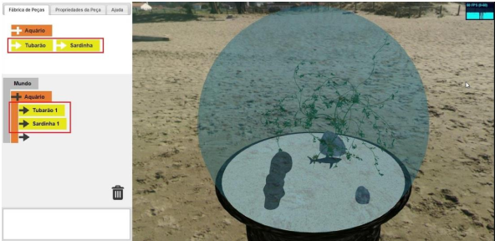
Trabalhos Correlatos (1/3)
VISEDU – Aquário virtual: Simulador de ecossistema utilizando animação comportamental.
Kevin Eduardo Piske, 2015.

Slide 5
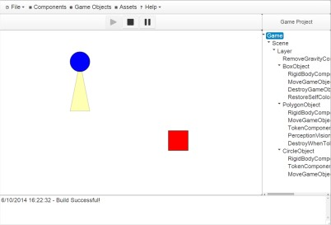
Trabalhos Correlatos (2/3)
VISEDU-SIMULA 1.0: Visualizador de material educacional, módulo de animação comportamental.
Gustavo Rufino Feltrin, 2014.

Slide 6
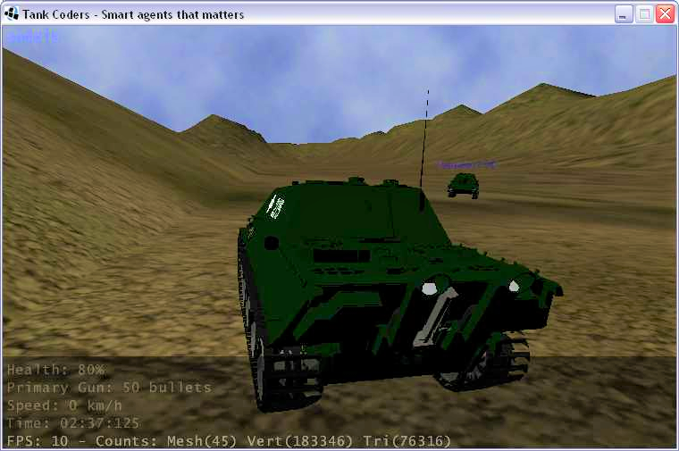
Trabalhos Correlatos (3/3)
Simulador de um ambiente virtual distribuído multiusuário para batalhas de tanques 3D com inteligência baseada em agentes BDI.
Germano Fronza, 2008.

Slide 7
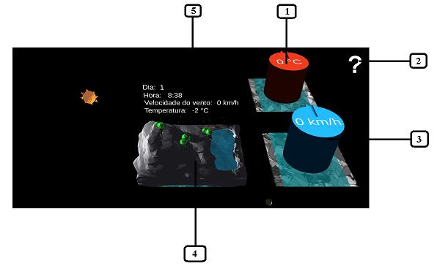
Software Atual
ECOS-RA: Simulador de ecossistemas utilizando realidade aumentada.
Rodrigo Wernke Pereira, 2019.

Slide 8
Justificativa
Utilização do motor de jogos Unity
Continuação do trabalho desenvolvido por Pereira (2019).

Slide 9
Requisitos
Desenvolver utilizando a linguagem C# (RNF)
Utilizar o motor gráfico Unity (RNF)
Possuir ao menos dois tipos de animais (RF)
Permitir que os animais se alimentem utilizando os recursos (plantas e água) disponíveis no mundo virtual (RF)
Permitir a inclusão e remoção de animais (RF)
Permitir a procriação de animais (RF)

Slide 10
Metodologia
Etapas/Quinzenas | 2020
 | Fev. |  | Mar. |  | Abr. |  | Maio |  | Jun.
 | 1 | 2 | 1 | 2 | 1 | 2 | 1 | 2 | 1 | 2
Levantamento bibliográfico
Elicitação de requisitos
Especificação
Implementação
Testes

Slide 11
Revisão bibliográfica
Simuladores
Criação de um cenário virtual que crie um ambiente e execute-o de forma mais próxima possível a do mundo real.
Simulador de animais vivos: Meios alternativos. Autor: Thomas da Rosa, 2008.
Learning online with games, simulations and virtual worlds. Autor: Clark Aldrich, 2009.
Animação comportamental
Conceito de controle de ações de objetos em ambientes computacionais de acordo com um comportamento dotado de inteligência artificial.
Intelligent agentes: proceedings. Autores: Michael J. Wooldridge e Nick Jennings, 1995.
Intelligent agents III: proceedings. Autor: Jorg P. Muller, 1997.

Slide 12
Referências
ALDRICH, Clark. Learning online with games, simulations and virtual worlds. San Francisco, CA: Jossey-Bass, 2009.
FEIJÓ, Bruno; DA COSTA, Mônica M. F. Animação Comportamental Baseada em Lógica. 2009. Dissertação – Universidade Estadual de Campinas, Campinas.
FELTRIN, Gustavo R. VISEDU-SIMULA 1.0: Visualizador de material educacional, módulo de animação comportamental. 2014. 91f. Trabalho de Conclusão de Curso (Bacharel em Ciência da Computação) – Centro de Ciências Exatas e Naturais, Universidade Regional de Blumenau, Blumenau.
FRONZA, Germano. Simulador de um ambiente virtual distribuído multiusuário para batalhas de tanques 3D com inteligência baseada em agentes BDI. 2008. 141f. Trabalho de Conclusão de Curso (Bacharel em Ciência da Computação) – Centro de Ciências Exatas e Naturais, Universidade Regional de Blumenau, Blumenau.
GREIS, Luciano K. REATEGUI, Eliseo. Um Simulador Educacional para Disciplina de Física em Mundos Virtuais. Renote: Revista Novas Tecnologias na Educação, Porto Alegre, v. 8, n. 2, p.1-10, jul. 2010

Slide 13
Referências
HARBS, Marcos. Motor para jogos 2D utilizando HTML5. 2013. 77f. Trabalho de Conclusão de Curso (Bacharel em Ciência da Computação) – Centro de Ciências Exatas e Naturais, Universidade Regional de Blumenau, Blumenau.
MULLER, Jorg P. Intelligent agents III: proceedings. Berlin: Springer, 1997.
PEREIRA, Rodrigo W. ECOSAR – Simulador de ecossistemas utilizando realidade aumentada. 2019. 21f. Trabalho de Conclusão de Curso (Bacharel em Ciência da Computação) – Centro de Ciências Exatas e Naturais, Universidade Regional de Blumenau, Blumenau.
PISKE, Kevin E. VISEDU – Aquário virtual: Simulador de ecossistema utilizando animação comportamental. 2015. 113f. Trabalho de Conclusão de Curso (Bacharel em Ciência da Computação) – Centro de Ciências Exatas e Naturais, Universidade Regional de Blumenau, Blumenau.
ROSA, Thomas da. Simulador de animais vivos: Meios alternativos. 2008. 59 f. Trabalho de Conclusão de Curso (Bacharel em Ciência da Computação) – Centro de Ciências Exatas e Naturais, Universidade Regional de Blumenau, Blumenau.
WOOLDRIDGE, Michael J; JENNINGS, Nick. Intelligent agents: proceedings. New York: Springer, 1995.

